Slide 1

초저가 다이브 컴퓨터
최종 발표
2019. 6. 10
인하대학교 정보통신공학부
임현호(12141755), 최형인(12141777)

Slide 2
목차
진행내용
기능 상세
문제점 및 조치내용
테스트

Slide 3
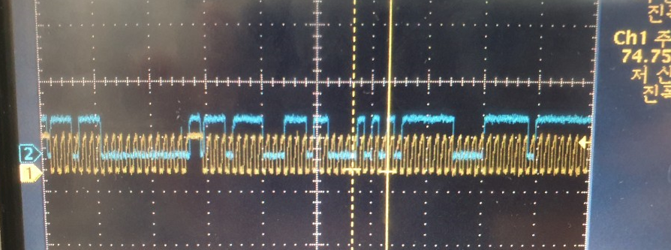
진행내용
압력센서 I2C 통신
RTC 구현
각종 스위치 인터럽트 처리
Power mode 설정(sleep mode)

Slide 4
기능 상세
압력, 온도 실시간 측정
I2C 통신
1초마다 타이머 인터럽트 시 측정
급상승 시 경고음(분당 9m)

Slide 5
기능 상세
시계 기능 구현(RTC)
Sleep mode에서도 RTC 작동

Slide 6
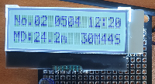
기능 상세
LCD 화면 출력
I2C 통신

Slide 7
기능 상세
LCD UI/UX
스위치 인터럽트로 화면 전환
기본화면
측정모드
로그모드

Slide 8
기본 화면
현재 시각
15:30
잠수 시간
0분 0초
1 | 5 | : | 3 | 0 |  | T | I | M | E | ] | 0 | 0 | : | 0 | 0
w | a | i | t | i | n | g |  | f | o | r |  | D | I | V | E
대기 메세지

Slide 9
측정 화면
현재 시각
15:30
잠수 시간
03분 45초
1 | 5 | : | 3 | 0 |  | T | I | M | E | ] | 0 | 3 | : | 4 | 5
D | ] | 1 | 5 | . | 5 | m |  |  | T | ] | 1 | 7 | . | 3 | C
현재 수심
15.5 m
현재 수온
17.3’C

Slide 10
로그 화면
잠수 시작 시각
14시 20분
로그 번호
2번 로그
잠수 일자
2019년 11월 29일
잠수시간
15분
[ | 0 | 2 | ] |  |  | 2 | 0 | 1 | 9 | / | 1 | 1 | / | 2 | 9
1 | 4 | : | 2 | 0 |  |  | 1 | 5 | m | i | n | u | t | e | s
A | ] | 1 | 5 | . | 5 | C |  |  | m | ] | 1 | 0 | . | 3 | c
A | ] |  | 8 | . | 4 | m |  |  | M | ] | 1 | 0 | . | 2 | m
평균 수온
15.5’C
평균 수심
8.4 m
최대 수심
10.2 m
최저 수온
10.3’C

Slide 11
기능 상세
다이빙 로그 기록 기능
저장, 읽기, 개별 삭제 가능
최대로그 30개 저장 가능

Slide 12
기능 상세
Power mode control
Sleep mode로 항상 켜져있는 상태

Slide 13
문제점 및 조치내용
전력소모
LCD 백라이트가 전력소모 제일 심함.

Slide 14
테스트
잠수풀 실사용 테스트
0 ~ 5m 수심 테스트

Slide 15
테스트
압력용기 테스트
0 ~ 2bar 압력 테스트
0 ~ 20m 수심과 동일한 압력

